Slide 1
第八章
磁盘存储器的管理

Slide 2
磁盘存储器管理
8.1 外存的组织方式
8.2 文件存储空间的管理
8.3 提高磁盘I/O速度的途径
8.4 提高磁盘可靠性的技术
8.5 数据一致性控制

Slide 3
8.1 外存的组织(分配）方式
磁盘具有可直接访问的特性，利用磁盘来存放文件具有灵活性。在为文件分配外存空间时考虑的主要问题有：
◆ 有效利用外存空间
◆ 提高对文件的访问速率
8.1.1 连续组织 8. 1.2 链接组织
8. 1.3 FAT 8. 1.3 NTFS技术
8. 1.4 索引组织

Slide 4
文件的三大物理结构
1 连续分配 （连续/顺序结构）
2 链接分配 （链接结构）
( FAT和NTFS技术 )
3 索引分配 （索引结构）
①连续结构:文件信息存于外存储器的若干连续块中；
②链接结构：文件信息散布在外存储器的若干不连续块中，由指针连接起来；
③索引结构：文件信息散存于外存储器的若干块中，另外建立一个索引表，表中存有该记录在外存储器位置的对应关系

Slide 5
8.1.1 连续分配(又称“顺序分配”)
1. 连续分配方式（Continuous Allocation）
◆ 存储结构：文件分配一组连续的盘块
◆ 文件地址：第一盘块号和文件长度（图8-1）
◆ 外存碎片：通过紧缩将外存空闲空间合并成连续的区域
P251
2. 连续分配的优缺点
◆ 优点： ① 顺序访问容易
② 顺序访问速度快
◆ 缺点： ① 要求有连续的磁盘空间
② 必须事先知道文件的长度

Slide 6
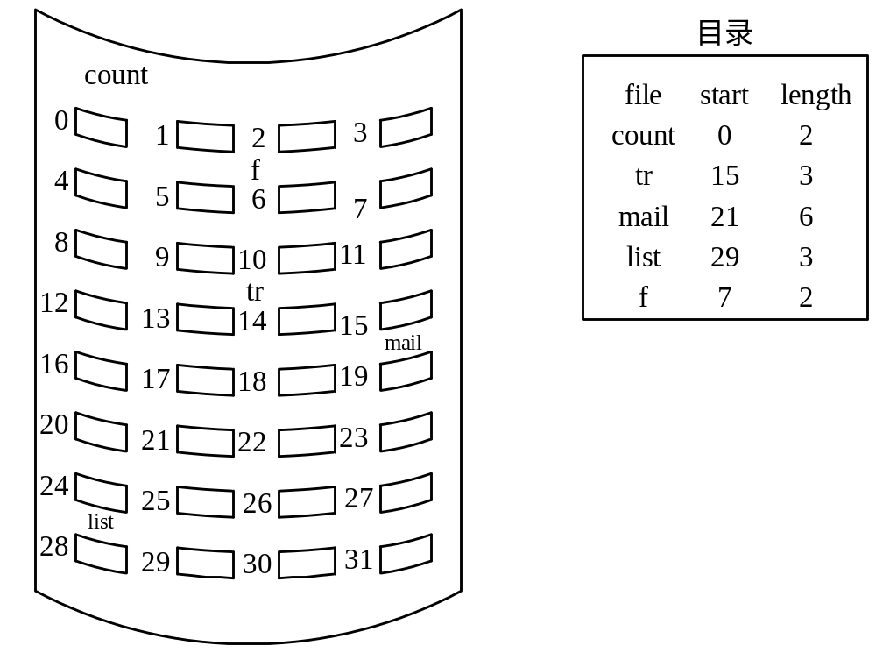
TU8-1
图8-1 磁盘空间的连续分配

Slide 7
8.1.2 链接组织（Chained Allocation）
◆ 存储结构
文件分配到离散的盘块中，通过链接指针
将这些离散的盘块链成一个链表。
◆ 链接的形式
1. 隐式链接 2. 显式链接

Slide 8
1. 隐式链接
每个目录项中，都须含有指向链接文件第一个盘块和最后一个盘块的指针(图6-8)
主要问题：只适合顺序访问，随机访问极其低效
如要访问文件所在的第i个盘块，则必须先读出文件的第一个盘块……，这样顺序地查找直至第i块。可见，随机访问的速度相当低。
可靠性较差。只要其中的任何一个指针出现问题，都会导致整个链的断开。

Slide 9
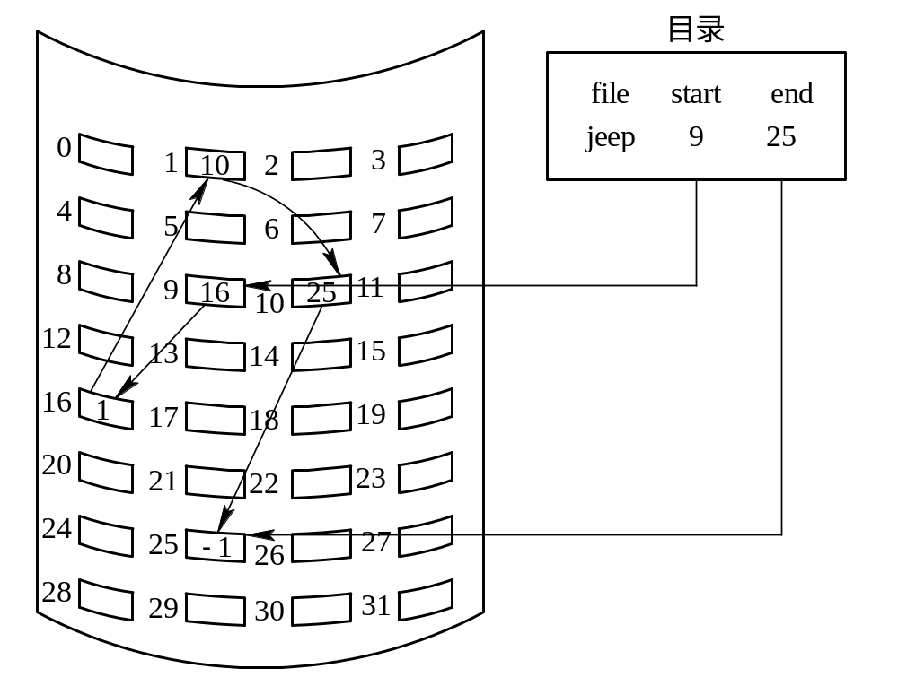
TU8-2
图8-2 磁盘空间的链接式分配（隐式）

Slide 10
2. 显式链接
把链接文件各物理块的指针，显式地存放在内存的一张链接表中。该表在整个磁盘仅设置一张(图8-3所示)
表中凡是属于某一文件的第一个盘块号，均作为文件地址被填入相应文件的FCB的“物理地址”字段中。
显著提高了检索速度，大大减少了访问磁盘的次数。
由于分配给文件的所有盘块号都放在该表中，故该表有称为文件分配表(File Allocation Table)
MS-DOS的文件物理结构(FAT)

Slide 11
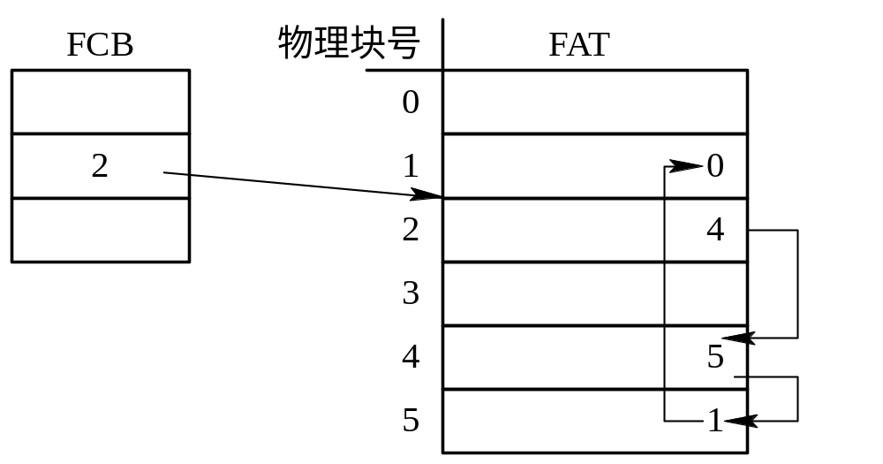
TU 8-3
图8-3 显式链接结构

Slide 12
8.1.3 FAT和NTFS技术
早期MS-DOS的FAT文件系统引入“卷”，支持一个物理磁盘分成4个逻辑磁盘（卷、分区），每个分区都是一个能够被单独格式化和使用的逻辑单元，供文件系统分配空间时使用
每个分区包含:文件系统信息 + 一组文件 + 空闲空间，并有单独存放目录和FAT表的区域
1. FAT12 2. FAT16
3. FAT32 4. NTFS

Slide 13
1. FAT12
1) 以盘块为基本分配单位
早期MS-DOS使用FAT12文件系统，每个分区中配有两张文件分配表FAT1和FAT2，FAT的每个表项中存放下一个盘块号，通过它将文件的所有盘块链接起来，而文件的第一个盘块号放在FCB中。
  MS-DOS的文件物理结构 图8-4
  整个系统有一张文件分配表FAT

Slide 14
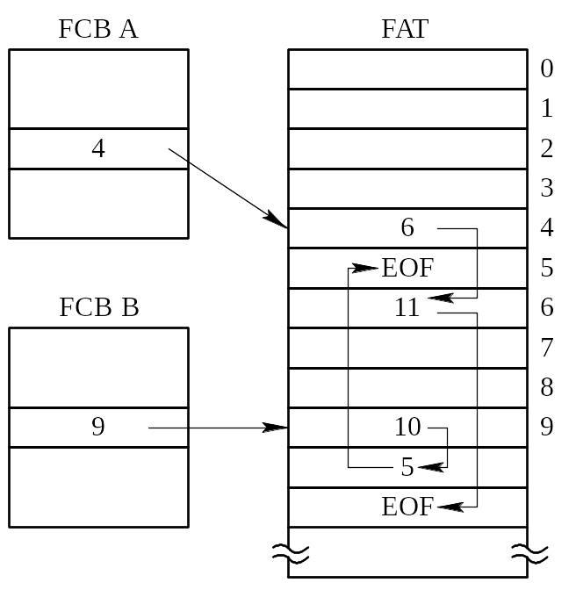
TU8-4
文件A占3个盘块，盘块号为4、6、11；
文件B则占用9、10及5号3个盘块。
每个文件的第一个盘块号放在自己的FCB中。
图8-4 MS-DOS的文件物理结构

Slide 15
1. FAT12
对1.2MB的软盘，盘块大小为512B，FAT中共含有2.4K个表项，由于每个FAT表项占12位，故FAT表占用3.6KB的存储空间
以盘块为分配单位时最大磁盘容量问题
  每个FAT表项12位，FAT表中最多允许有4096项；
  盘块大小是512B,每个磁盘分区的容量为2 MB(4096×512B)。
  一个物理磁盘支持4个逻辑分区，相应的磁盘最大容量仅为8 MB。
8MB对最早时期的硬盘还可应付，但很快容量就超过了，FAT12还能继续用? Yes.引入新的分配单位——簇。

Slide 16
1. FAT12
2) 簇的基本概念
进行盘块分配时，不再以盘块而是以簇(cluster)为基本单位。
簇是一组连续的扇区，在FAT中它是作为一个虚拟扇区，簇的大小一般是2^{n} 个盘块
簇包含扇区的数量与磁盘容量的大小直接有关
例如: 簇仅有一个扇区时，磁盘的最大容量为8 MB；
簇包含两个扇区时，磁盘的最大容量可达16MB；
簇包含八个扇区时，磁盘的最大容量可达64MB。

Slide 17
1. FAT12
3) FAT12存在的问题
所允许的磁盘容量存在着严重的限制，通常只能是几十个Megabytes，虽可继续增加簇的大小来提高最大磁盘容量，但随着支持的硬盘容量的增加，相应的簇内碎片也将随之成倍地增加。
只能支持8+3格式的文件名

Slide 18
2. FAT16
问题
FAT12所存在的问题的根本原因在于，FAT12表最多只允许4096个表项，亦即最多只能将一个磁盘分区分为4096个簇。随着磁盘容量的增加，必定会引起簇的大小和簇内碎片也随之增加。
解决方法
增加FAT表的表项数，即增加FAT表的宽度
16位→最大表项数65536(2¹⁶)个，可将一个磁盘分区分为65536个簇。在FAT16的每个簇中可以有的盘块数为4、8、16、32直到64，由此得出FAT16可以管理的最大分区空间为2¹⁶×64×512 = 2048 MB。

Slide 19
2. FAT16
有改善，但改善有限。
当磁盘容量较大时，使用FAT16，所形成的簇内碎片所造成的浪费会很大。
例如
当磁盘分区大小为8GB时，则每簇的大小达到128 KB，这意味着内部零头最大可达到128 KB。
一般对1～4 GB的硬盘来说，大约会浪费10％～20％的空间。
为了解决这一问题，微软推出了FAT32

Slide 20
3. FAT32
FAT系列文件系统的最后一个产品。 FAT32文件系统的每一簇在FAT表中的表项占据4B(2³²)，FAT表可以表示4 294 967 296项。
FAT32中采用较小的簇，每个簇都固定为4 KB，每个盘块仍为512B，FAT32分区格式可以管理的单个最大磁盘空间大到4KB×2³² = 16TB。实际上，FAT32仅使用28位簇标识符，在簇大小为4KB时，最大磁盘空间大到1TB，若簇大小为8KB，则最大可为2TB。

Slide 21
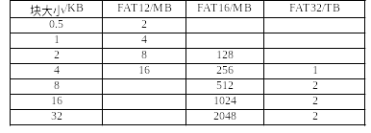
三种FAT中簇大小与最大分区的对应关系

Slide 22
8.1.4 NTFS技术
1) NTFS新特征
NTFS(New Technology File System)是一个专门为Windows NT开发的、全新的文件系统，并适用于Windows 2000/XP/2003及后续
使用64位磁盘地址，理论上可支持2的64次方字节的磁盘分区
在NTFS中可以很好地支持长文件名，单个文件名限制在255个字符以内，全路径名为32 767个字符；
具有系统容错功能: 出现故障或差错时，仍能保证系统正常运行；
提供了数据的一致性；
提供了文件加密、压缩等功能。

Slide 23
NTFS
2) 磁盘组织
NTFS也是以簇作为磁盘空间分配和回收的基本单位。一个文件占用若干个簇，一个簇只属于一个文件
通过簇间接管理磁盘，不需要知道扇区的大小，使NTFS具有与磁盘物理扇区大小无关的独立性，很容易支持扇区大小不是512字节的非标准磁盘，从而可以根据不同的磁盘选择匹配的簇大小。
卷上簇的大小称为“卷因子”，它是在磁盘格式化时确定的，其大小也是物理磁盘扇区的整数倍，即一个簇包含2^{n}个盘块，簇的大可以为512B、1KB、2KB……64 KB

Slide 24
8.1.5 索引组织（Index Allocation）
链接分配方式解决了连续分配方式存在的问题，但出现了另外两个问题：
  1、不支持直接存取(FAT中顺序查找盘块号)
  2、FAT需占用较大的内存空间(只有将整个FAT调入内存，才能保证在FAT中找到文件的所有盘块号)
解决方法： FAT部分调入内存（基于这种想法，形成索引分配方法）
1.单级索引分配 2.多级索引分配 3.增量式分配方式

Slide 25
1. 单级索引分配
每个文件分配一个索引块(表)，再把分配给该文件的所有盘块号都记录在该索引块中，因而该索引块是个数组。文件的目录项中填上指向该索引块的指针 (图8-6)
支持高效的直接存取(索引表)
主要问题：花费较多的外存空间（小文件）

Slide 26
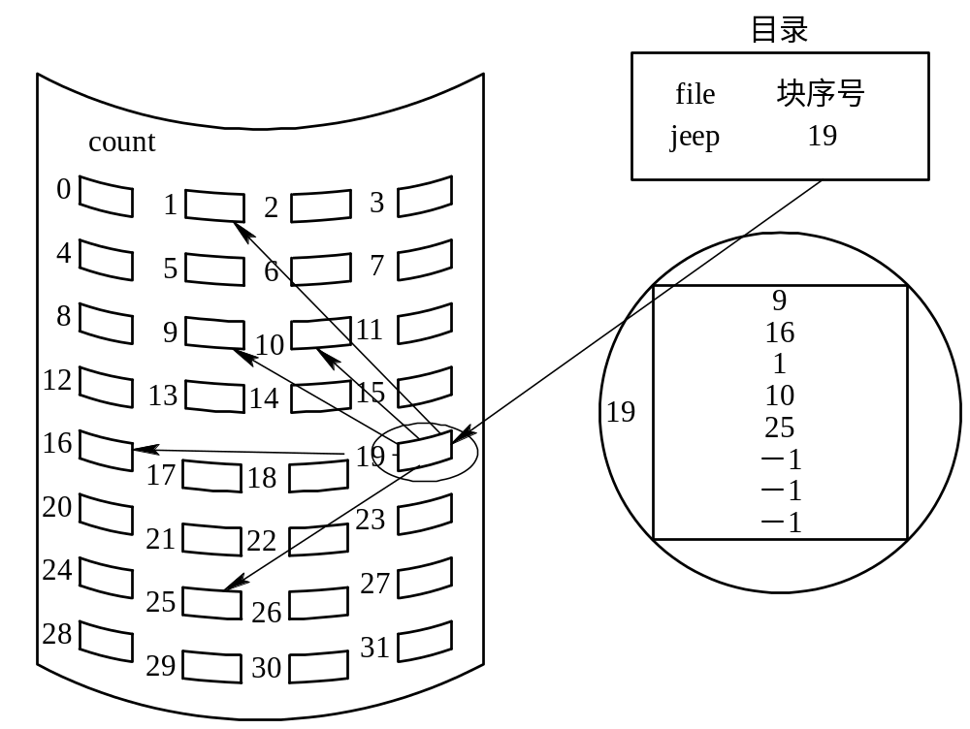
TU8-6
图8-6 索引分配方式

Slide 27
2. 多级索引分配
当文件盘块号装满一个索引块时，需要再分配另一个索引块，可通过链指针将各索引块按序链接起来。
当文件太大，其索引块太多，这种方法低效。
解决方法：为索引块建立索引，称为第一级索引，形成两级索引分配方式。如果文件非常大时，还可用三级、四级索引分配方式(图8-7)
例如：盘块大小1KB，每个盘块号占4B，那么一个索引块中可存放256个盘块号。在两级索引时，最多可存放的盘块号总数N = 256×256 = 64K个，允许的文件最大长度为64 MB。

Slide 28
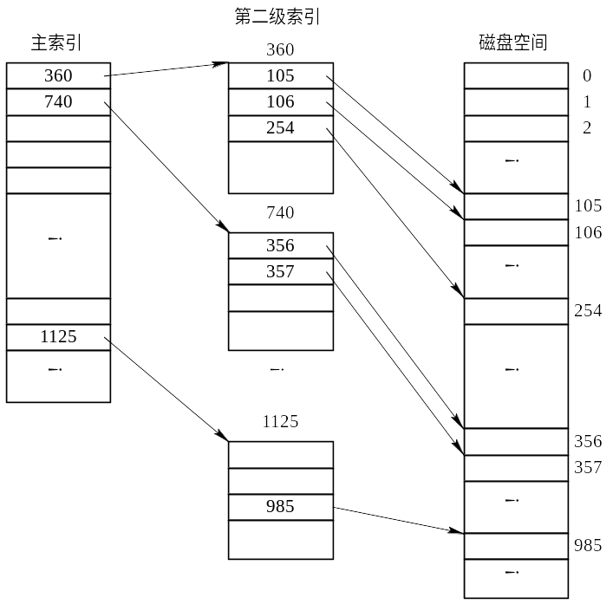
TU8-7
图8-7 两级索引分配

Slide 29
3. 增量式（混合）分配方式
多种索引分配方式相结合而形成的一种分配方式。
例如：系统既采用直接地址，又采用一级索引分配，或两
级索引分配，甚至还采用了三级索引分配方式。
这种混合索引分配方式在UNIX系统中采用。在UNIX System Ⅴ的索引结点中，共设置了13个地址项，即iaddr(0)～iaddr(12) (图8-8) 。在BSD UNIX的索引结点中，共设置了13个地址项，它们都把所有的地址项分成两类，即直接地址和间接地址

Slide 30
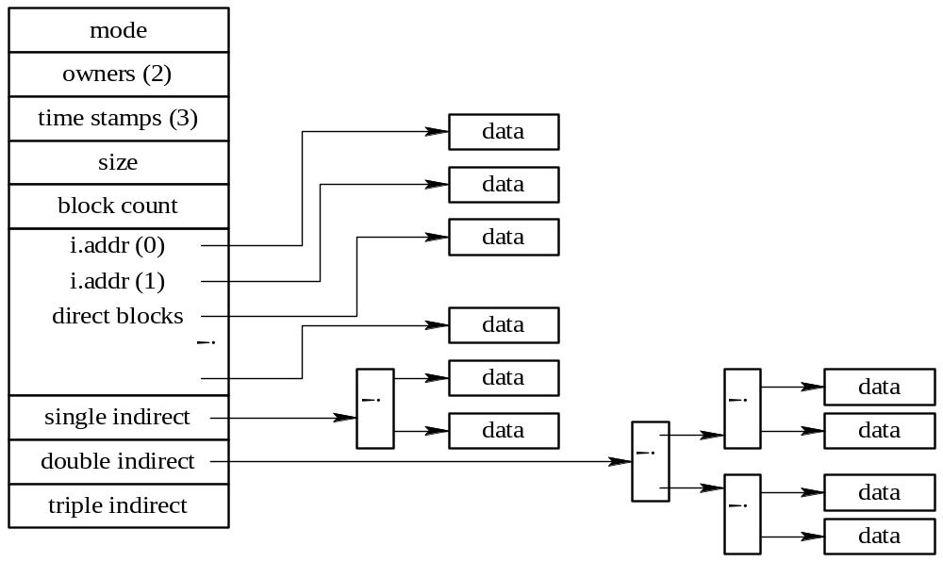
图8-8 增量式（混合）索引方式

Slide 31
直接地址：在索引结点中可设置10个直接地址项，即用iaddr(0)～iaddr(9)来存放直接地址。假如盘块大小为4KB，当文件不大于40KB时，便可直接从索引结点中读出该文件的全部盘块号
一次间接地址：利用索引结点中的地址项iaddr(10)来提供一次间接地址(同二级索引：每个盘块号占4B,盘块个数1KB),。实质就是一级索引分配方式（大、中型文件，文件长达4 MB）
多次间接地址：文件大于4MB+40KB时，须采用二次间址分配方式。地址项iaddr(11)提供二次间接地址，实质是两级索引分配方式，此时文件最大长度可达4 GB。同理，地址项iaddr(12)作为三次间接地址，其所允许的文件最大长度可达4 TB

Slide 32
unix操作系统上，如果一个块的大小是1KB ,一个盘块号占4个字节(一个盘块有256个地址)。请把下面的文件字节偏移量转换为物理地址：
（1）9999 （2）18000 （3）140000
P276，11
（1）9999
逻辑块号：9999/1024=9
块内偏移量为: 9999-9*1024=783
逻辑块号＜10, 直接地址
物理地址为: inode[9]+783

Slide 33
直接地址：
可设10个直接地址项
一次间接地址：
多次间接地址：
图8-8 增量式（混合）索引方式

Slide 34
（2）18000
逻辑块号： 18000/1024=17
块内偏移量为: 18000-17*1024=592
10<17<256+10, 一次间接地址,若一次间接盘块号为M
M中第17-10=7项地址，即物理块号为M[7]
物理地址为: M[7]+592

Slide 35
（3） 140000
逻辑块号： 420000/1024=410
块内偏移量为: 420000-410*1024=160
10+256＜410＜65802,(65536+256+10) 二次间接盘块号
若二次间接的盘快号为M，由于一次间接快可容纳256个块号，且410-256-10=144
所以该文件的物理块号在：
M[0]所指示的间接快N的第144项中的数据，
该地址的第160字节即位文件的物理地址

Slide 36
8.2 文件存储空间的管理
先要记住空闲存储空间的情况。为此，设置相应的数据结构；系统要提供对存储空间分配和回收的功能。
空闲表法/空闲链表法
2. 位示图法
成组链接法

Slide 37
8.2.1 空闲表法和空闲链表法（1）
1. 空闲表法
空闲表：外存每个空闲区对应一个空闲表项
空间的分配和回收（可采用多种方式，如首次适应算法、循环首次适应算法等）
序号 | 第一空闲盘块表 | 空闲盘块数
1 | 2 | 4
2 | 9 | 3
3 | 15 | 5
… | … | …
空闲盘块表

Slide 38
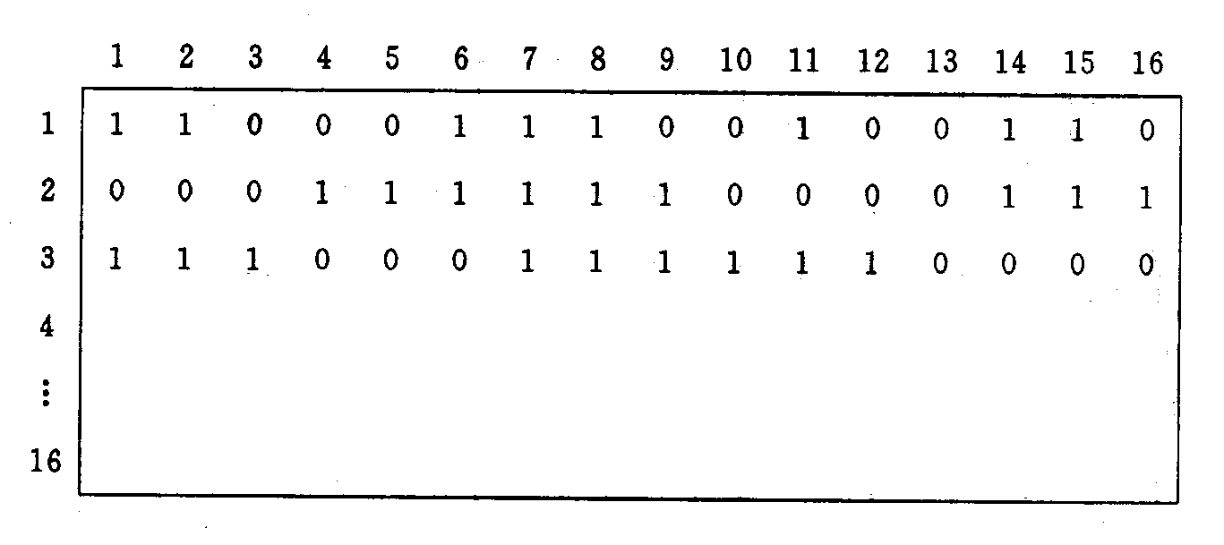
8.2.2 位示图法
1. 位示图
  每一位表示一个块/簇，值0和1分别表示空闲和占用
  占用空间少、容易找到相邻的空闲盘块

Slide 39
2. 盘块的分配(三步)
 顺序扫描位示图，找出一个/组值是0的二进制位
 将找到的二进制位，转换成对应的盘块号
b = n(i-1) + j
● 修改位示图
map[ i,j ] = 1

Slide 40
3. 盘块的回收(2步)
 将盘块号b转换成位于图中的行号和列号
i=(b-1) DIV n + 1
j=(b-1) MOD n + 1
 修改位示图
map[i,j]= 0

Slide 41
8.2.3 成组链接法
1. 空闲盘块的组织（图8-11）
空闲盘块号栈：存放当前可用的一组空闲盘块的盘块号
  所有空闲盘块，被分成若干个组
  每组含有的盘块总数N + 该组所有的盘块号，记入前一组的第一个盘块的S.free(0)~S.free(99)中。
  第一组的盘块总数和所有盘块号，记入空闲盘块号栈
  最末一组只有99个盘块，盘块号记入其前一组第一盘块的S.free(1)~S.free(99)中。而在S.free(0)中存放“0”，作为空闲盘块链的结束标志。

Slide 42
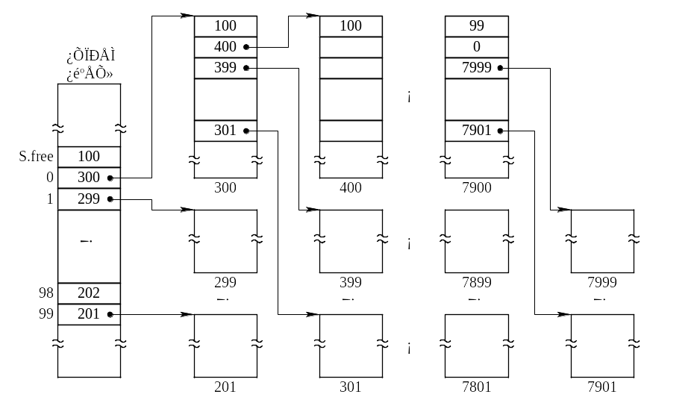
图8-11 空闲盘块的成组链接法

Slide 43
8.3.2 提高磁盘I/O速度的其它方法
1. 提前读(Read-Ahead)
2. 延迟写
3. 优化物理块的分布
4. 虚拟盘

Slide 44
1. 提前读(Read-Ahead)
进程对文件进行访问时，常采用顺序访问的方式
这种情况下，读当前块时可预测下一次要读的盘块，采取预先读方式将下一个盘块的数据也读入缓冲区(提前读)。
当下次要读该盘块中的数据时，由于数据已被提前读入缓冲区，便可直接从缓冲区中取得下一盘块的数据，而不需再去启动磁盘I/O，大大减少了读数据的时间。也就等效于提高了磁盘I/O的速度。

Slide 45
2. 延迟写
延迟写：在缓冲区A中的数据，本应写回磁盘，但考虑到在不久之后可能还会再被访问，因而并不立即写入磁盘，而是将它挂在空闲缓冲区队列的末尾。
随着空闲缓冲区的使用，缓冲区缓缓往前移动。 当有进程申请到该缓冲区时，才将数据写入磁盘，把该缓冲区作为空闲缓冲区分配出去。
当该缓冲区A仍在队列中时，任何进程都可直接读其中数据而不必访问磁盘。这样，可进一步减小等效的磁盘I/O时间。

Slide 46
3. 优化物理块的分布
另一种提高磁盘I/O速度的措施是优化文件物理块的分布，使磁头的移动距离最小。
例如：文件的第一个盘块安排在最里的一条磁道上，而第二个盘块安排在最外的一条磁道上。如此，读完第一个盘块后读第二个盘块时，磁头要从最里的磁道移到最外的磁道上。若安排在同一条磁道，会大大提高对这两盘块的访问速度。

Slide 47
4. 虚拟盘
所谓虚拟盘，是指利用内存空间去仿真磁盘，又称为RAM盘。
该盘的设备驱动程序也可以接受所有标准的磁盘操作，但这些操作的执行不是在磁盘上而是在内存中。
操作对用户都是透明的。

Slide 48
4. 虚拟盘
虚拟盘的主要问题
它是易失性存储器，故一旦系统或电源发生故障，或系统再启动时，原来保存在虚拟盘中的数据将会丢失。
虚拟盘与磁盘高速缓存的主要区别
  虚拟盘中的内容完全由用户控制，高速磁盘缓存中的内容则由OS控制的。例如：RAM盘在开始时是空的，仅当用户(程序)在RAM盘中创建了文件后，RAM盘中才有内容。

Slide 49
8.3.3 廉价磁盘冗余阵列RAID
（Redundant Array of Inexpensive Disks）
利用一台磁盘阵列控制器，来统一管理和控制一组(几台到几十台)磁盘驱动器，组成一个大型磁盘系统。
1. 并行交叉存取
2. RAID的分级
3. RAID的优点

Slide 50
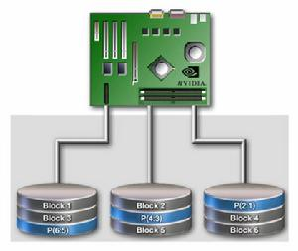
8.3.3 廉价磁盘冗余阵列RAID
并行交叉存取
N块硬盘通过RAID Controller，结合成虚拟单块大容量的硬盘使用，特色是：N块硬盘同时读取速度加快及提供容错性Fault Tolerant

Slide 51

Tu5-29
图8-12 磁盘并行交叉存取方式
在该系统中，有多台磁盘驱动器，系统将每一盘块中的数据分为若干个子盘块数据，再把每一个子盘块的数据分别存储到各个不同磁盘中的相同位置上。
以后，当要将一个盘块的数据传送到内存时，采取并行传输方式，将各个盘块中的子盘块数据同时向内存中传输，从而使传输时间大大减少。

Slide 52
廉价磁盘冗余阵列RAID
2. RAID的分级
刚被推出时，分成6级，即RAID 0级至RAID 5级，后来又增加RAID 6级和RAID 7级。
RAID 0 级：并行交叉存取
RAID 1 级：具有磁盘镜像功能
RAID 2级：并行传输、奇偶校验功能
RAID 5 级：独立传送、独立数据通道
、校验信息螺旋分布
RAID 6 级和 RAID 7 级

Slide 53
5.6.5 廉价磁盘冗余阵列RAID
（Redundant Array of Independent Disk）
3. RAID的优点
可靠性高。采用容错技术（RAID 0级除外）。当某一磁盘损坏时，不会造成数据的丢失，因为可通过磁盘镜像/磁盘双工/其它冗余方式恢复。
磁盘I/O速度高。采取并行交叉存取方式，可将磁盘I/O速度提高N-1倍(N为磁盘数目)。
性能/价格比高。利用RAID技术来实现大容量高速存储器时，其体积与具有相同容量和速度的大型磁盘系统相比，只是后者的1/3，价格也只是后者的1/3，且可靠性高。

Slide 54
8.5 数据一致性控制
数据存储到多个文件中，会出现一致性问题。
大多数OS中有能确保数据一致性的机制，用于保证文件系统中的数据一致性(记忆状态和恢复)。
需硬件支持，最重要的是存储器系统。
8.5.1 事务
8.5.2 检查点
8.5. 3 并发控制

Slide 55
8.5.1 事务
1. 事务
用于访问和修改各个数据项的一个程序单位；被访问的数据可以分散在多个文件中，事务可看作是一系列读和写操作。
  当这些操作全部完成时，再以托付操作来终止事务。
  只要有一项操作失败，则执行夭折操作
一个事务在对一批数据进行操作时，要么全部完成，并用修改后的数据去代替原来的数据；要么一个也不修改。这特性称“原子性”。

Slide 56
2. 事务记录（Transaction Record)
为实现原子修改，通常需借助于事务记录(又称运行记录(Log))的数据结构来实现。记录包括以下各字段：
事务名 | 用于标识事务的唯一名字；
数据项名 | 是被修改数据项的唯一名字；
旧值 | 修改前数据项的值；
新值 | 修改后数据项将具有的值。
▲ 每条记录描述的是事务运行中的重要事务操作（修改、开始、托付、夭折等）
▲ 一个事务T_{i} 开始时，< T_{i} 开始>记录写入事务记录表
▲ T_{i}托付时，< T_{i}托付>记录写入事务记录表

Slide 57
3. 恢复算法
被事务T_{i}修改的数据、它们被修改前和修改后的值，都能在事务记录表中找到。因此，能利用事务记录表能处理故障，不致使故障造成非易失性存储器中信息的丢失。
恢复算法可利用以下两个过程:
(1) undo(T_{i})：把所有被事务T_{i}修改过的数据，
恢复为修改前的值；
(2) redo(T_{i})： 把所有被事务T_{i}修改过的数据，
设置为新值。

Slide 58
8.5.2 检查点
1. 检查点作用：事务记录表中事务记录的清理工作经常化。
当系统发生故障时，必须检查整个Log表，以确定哪些事务需要利用redo〈T_{i}〉，哪些事务需要利用undo〈Ti〉。
系统中可能存在许多并发执行的事务，因而在事务记录表中就会有许多事务执行操作的记录。
随着时间的推移，记录的数据会愈来愈多。因此，一旦系统发生故障，在事务记录表中的记录清理起来就非常费时。

Slide 59
8.5.4 重复数据的数据一致性问题
1. 重复文件的一致性
  为保证文件系统的可用性，有些系统为关键文件设置了多个重复拷贝，将它们分别存储在不同的地方。
  有重复文件时，一个文件拷贝被修改，则必须同时修改其它几个文件拷贝，以保证该文件中数据的一致性
2. 盘块号一致性的检查
盘块是用于存储文件的物理空间（空闲盘块表、FAT ）。每次启动时应检查这个数据结构，是否保持了数据的一致性。

Slide 60
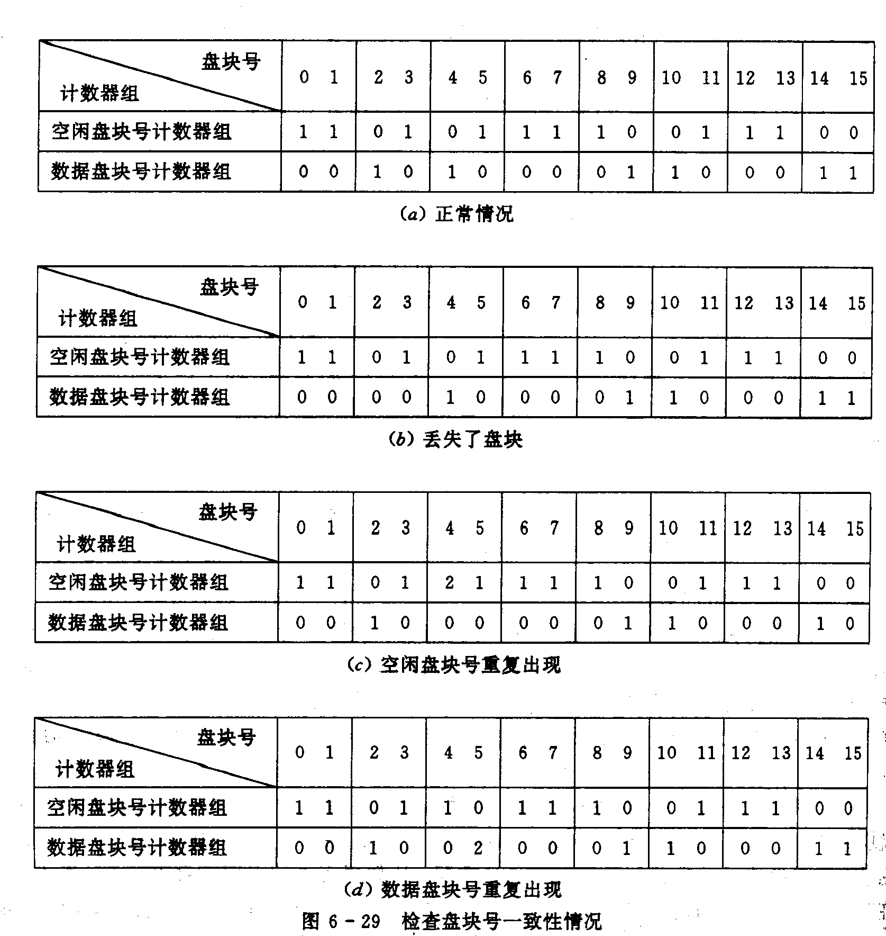
TU6-29

